Slide 1

TRƯỜNG MẦM NON GIA QUẤT
LĨNH VỰC PHÁT TRIỂN NGÔN NGỮ
LÀM QUEN VỚI CHỮ CÁI O Ô Ơ
LỨA TUỔI : 5-6 TUỔI
GV : TRƯƠNG THANH HƯỜNG

Slide 2

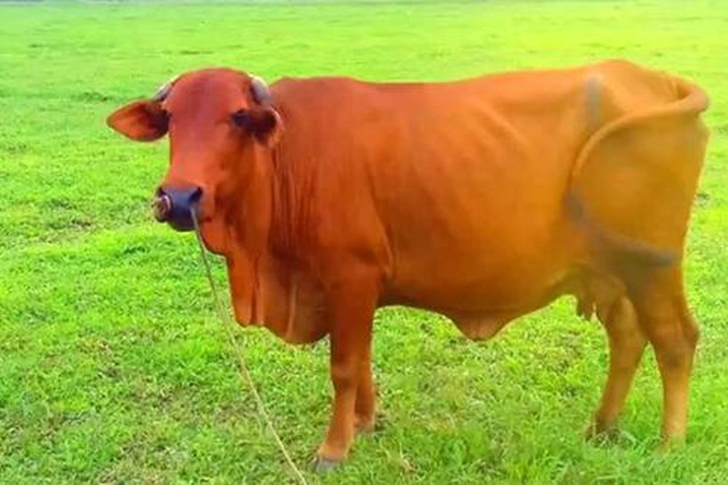
C
o
n
b
o

Slide 3


Slide 4



Slide 5


Slide 6




